Slide 1
2 w
Linux & Cloud
3 w
Image Classification by SVM Deep Learning 실습 I : Define by run, CNN
4w
Deep Learning 실습 II : Transformer (BERT / Llama)
5 w
LLM 활용 : Prompt engineering, function call(plug-in)
6 w
LLM 활용 : RAG
7 w
LLM 활용 : Fine Tuning
8 w
LLM 활용 : Agent, Agentic workflow, Multi-Agent

Slide 2

응용데이터분석
Image Classification
- ML vs DL

Slide 3
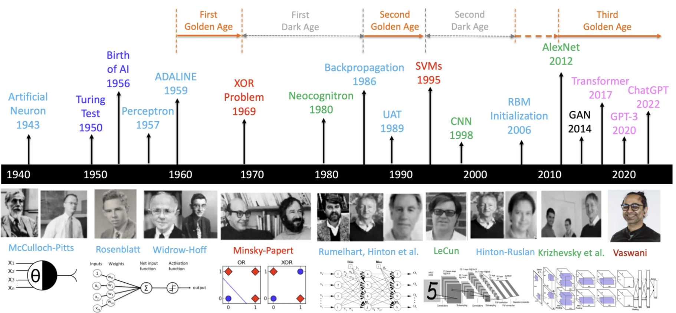
인공지능의 history
사람의 인지,추론,학습의 사고과정을 컴퓨터로 구현하고자 하는 시도
https://medium.com/@lmpo/a-brief-history-of-ai-with-deep-learning-26f7948bc87b

Slide 4
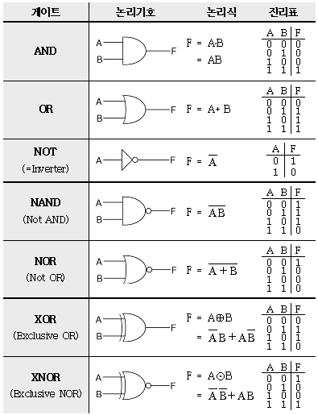
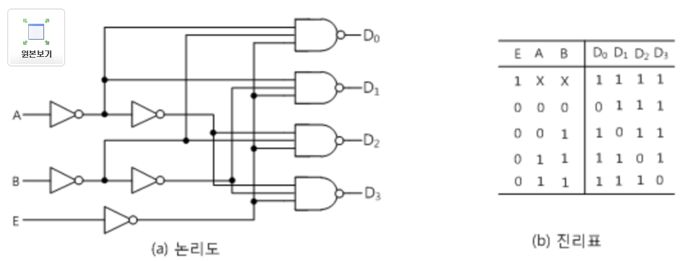
Deep Neural Network
컴퓨터공학 이전 학과명 = 전산학(전자계산학)
게이트의 조합으로 논리적 cpu(계산기)의 회로구성 가능
Ref) The Elements of Computing Systems:
Building a Modern Computer from First Priciples

Slide 5
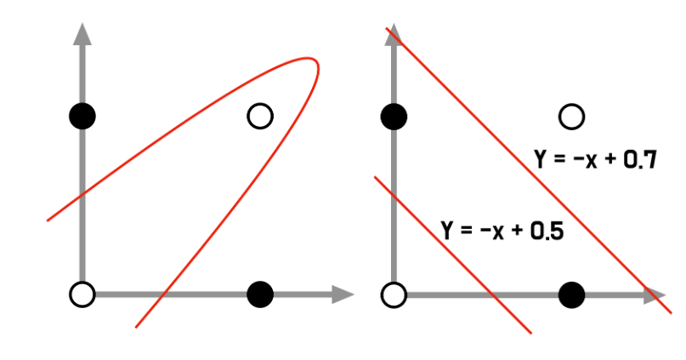
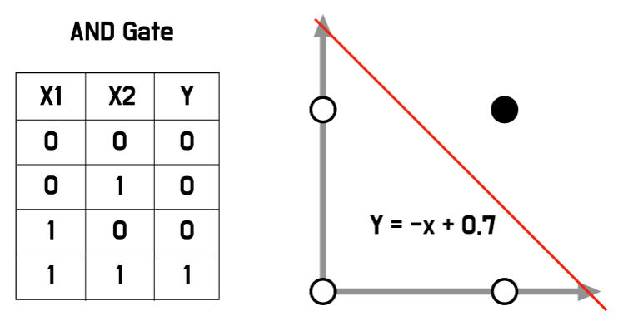
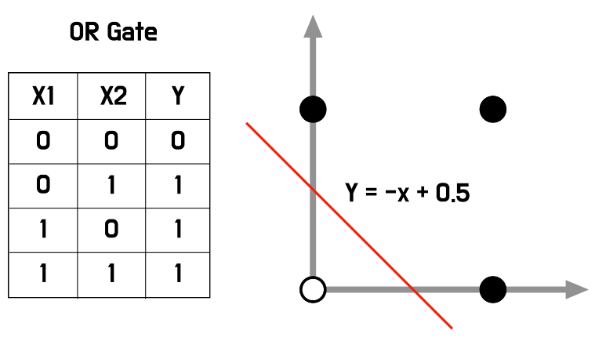
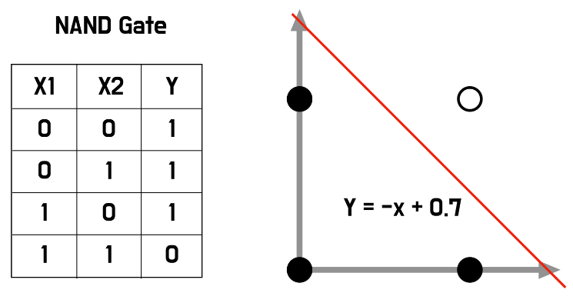
인공지능의 겨울
1차 겨울 : 퍼셉트론으로는 XOR 적용불가
XOR 는 곡선 혹은 두개의 직선이 필요
x1
계산
Y
x2
한번의 계산으로 기울기(weight)를 구할 수 있음

Slide 6
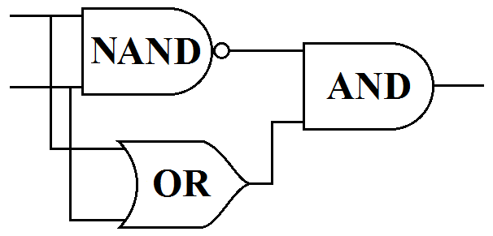
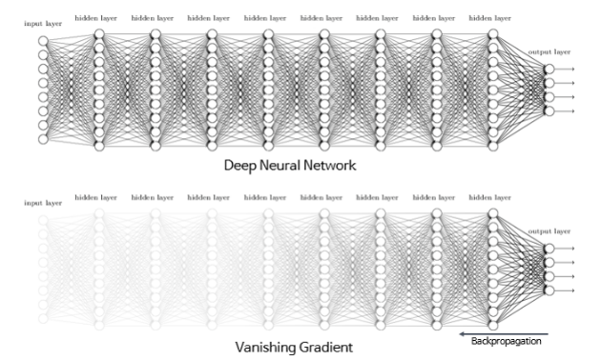
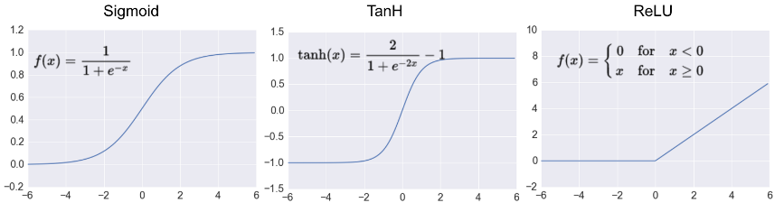
XOR 표현하기 위한 다층 퍼셉트론 과 2차 겨울
다층 퍼셉트론과 은닉층(활성화 함수)으로
XOR 표현은 가능하나 층(layer)이 깊어질 수록 훈련해야 할 파라메터가 많아짐 → backpropagation 등장
x1
NAND
s1
AND
Y
x2
OR
s2
2차 겨울 : 은닉층의 기울기(sigmoid, tanh) 소실 → Relu 등장 (2000년대 초, 그러나 너무 많은 컴퓨팅파워가 필요)
http://adilmoujahid.com/posts/2016/06/introduction-deep-learning-python-caffe/

Slide 7
과제1
Perceptron 으로는 XOR 를 풀 수 없었으나
비선형 activation function 으로 XOR 를 해결할 수 있다는 어떤 의미 인지
Activation function 은 어떤 역할을 하는것인지 Report 작성해주세요.
x1
NAND
s1
AND
Y
x2
OR
s2
http://adilmoujahid.com/posts/2016/06/introduction-deep-learning-python-caffe/

Slide 8
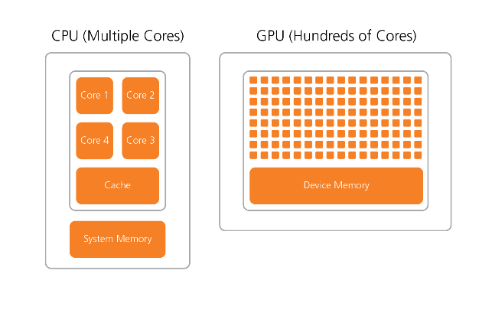
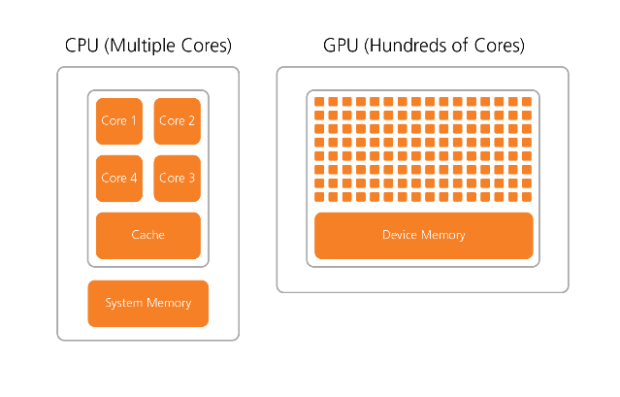
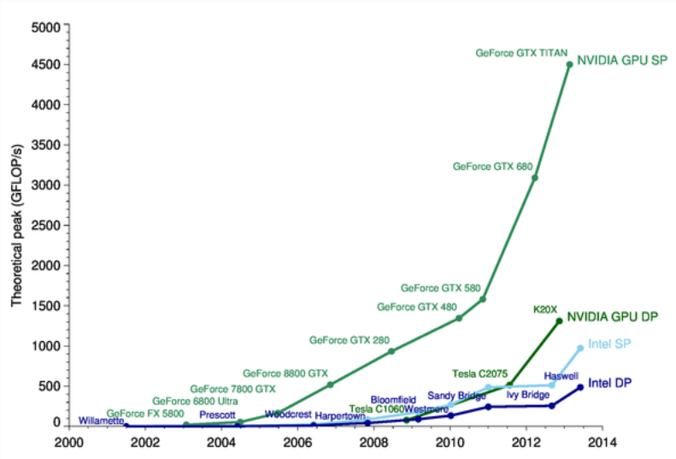
Recent H/W changes
● TPU
244,000 GFLOP (TF32)
● H100
Nvidia H100 : 134,000 GFLOP (FP32)
Parallelism
CPU: 다양한 워크로드, 코어당 성능이 중요한 작업
GPU 도 CPU 가 제어
GPU: 부동소수점 곱셈 연산 속도 단축 목표
https://hemprasad.wordpress.com/2013/07/18/cpu-vs-gpu-performance/
https://kr.mathworks.com/company/newsletters/articles/gpu-programming-in-matlab.html
GFLOP : 초당 10 억회 계산 (FP32기준)

Slide 9
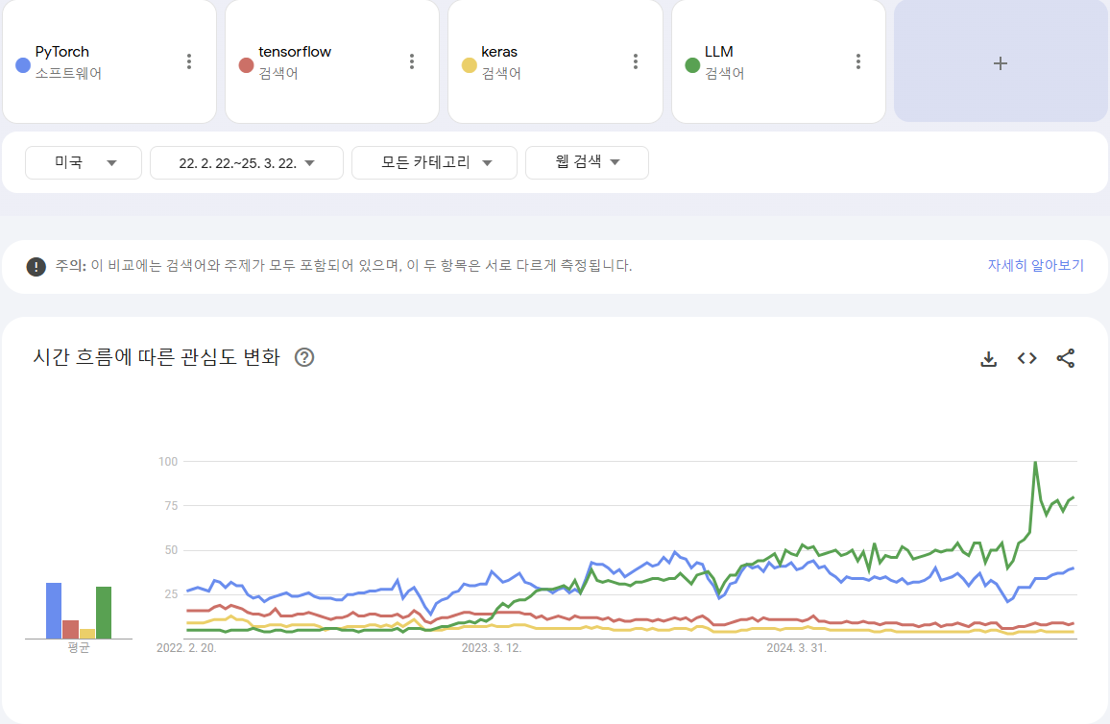
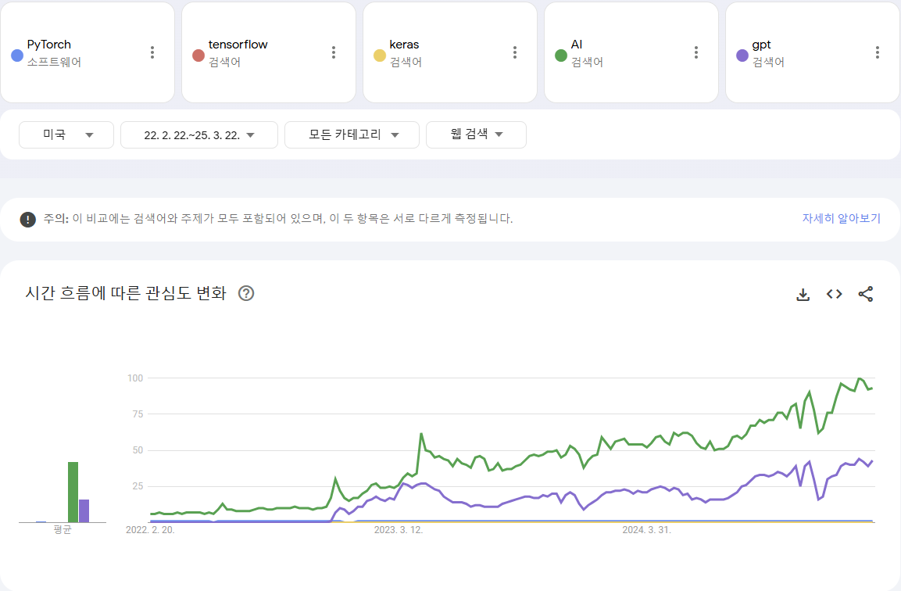
Comparison of Deep-learning Framework
pyTorch vs tensorflow vs keras vs LLM vs AI vs gpt

Slide 10
Setup a Python Environment for something
실습 환경 1) cpu 환경 e2-standard-4 , ubuntu, SSD, 100GB
miniConda 설치
wget –c https://repo.anaconda.com/miniconda/Miniconda3-py38_23.11.0-2-Linux-x86_64.sh
chmod 754 Miniconda3-py38_23.11.0-2-Linux-x86_64.sh
./Miniconda3-py38_23.11.0-2-Linux-x86_64.sh
source ~/.bashrc
Create a new environment:
conda create -n academy_env python=3.8
To use, or "activate" the new environment, type the following:
conda activate academy_env
To install library at your environments:
(academy_env 등 python 가상환경 진입 후) pip install pandas scikit-learn matplotlib multiprocess jupyterlab
Jupyter lab 실행
jupyter lab --ip=0.0.0.0 --port=8888 --no-browser

Slide 11
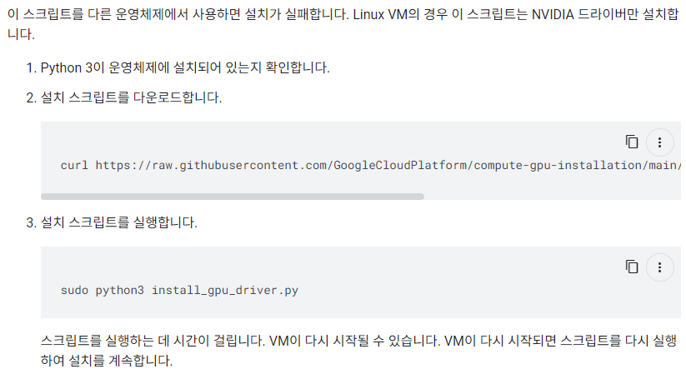
Setup a Python Environment for something
실습 환경 2) gpu 환경 L4 , ubuntu, SSD, 100GB
Nvidia gpu driver 설치
https://cloud.google.com/compute/docs/gpus/install-drivers-gpu?hl=ko#install-script 해당 페이지의 명령어 확인
miniConda 설치
wget –c https://repo.anaconda.com/miniconda/Miniconda3-py38_23.11.0-2-Linux-x86_64.sh
chmod 754 Miniconda3-py38_23.11.0-2-Linux-x86_64.sh
./Miniconda3-py38_23.11.0-2-Linux-x86_64.sh
source ~/.bashrc
Create a new environment:
conda create -n academy_env python=3.8
To use, or "activate" the new environment, type the following:
conda activate academy_env
To install library at your environments:
pip install pandas scikit-learn matplotlib accelerate transformers jupyterlab
Jupyter lab 실행
jupyter lab --ip=0.0.0.0 --port=8888 --no-browser

Slide 12
Image Classification
- ML vs DL
- Data : MNIST

Slide 13
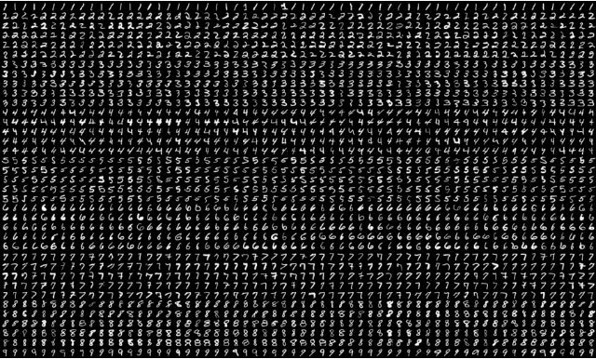
실습1) MNIST 필기체 분류
Image data 의 iris 와 같은 존재
- 0 ~ 9 까지의 손글씨 이미지 train 용 60,000 장 http://yann.lecun.com/exdb/mnist/
- pip install 시 --use-feature=2020-resolver 옵션 활용

Slide 14
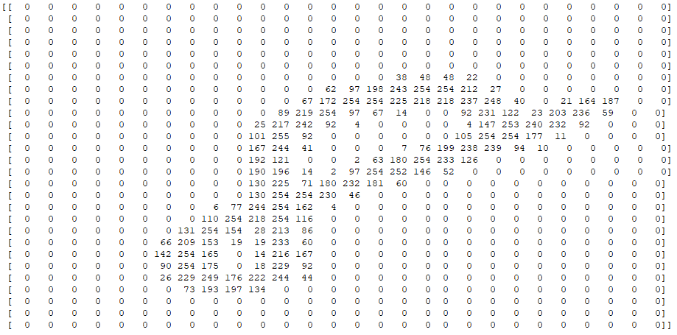
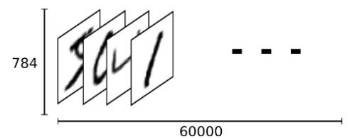
실습1) MNIST Dataset 구성
train-images.idx3-ubyte 형태 :
28pixel x 28pixel 의 이미지를 28x28=784 의 벡터로 표현 (2차원, 색정보는 포함하지 않음)
60,000
784
[0, ,5,7,8,0, ,4,5,0,0,]

Slide 15
실습1) ML 활용 Classification
분류 모델로 SVM 활용
SVM Train 의 feature 를 어떻게 선정할 것인가
라벨 정보
학습 데이터
독립변수 정보
전처리
Feature 선정
모델 선택
및 튜닝
테스트 데이터
전처리
Feature 선정
학습된 모델
라벨 예측

Slide 16
실습1) MNIST 의 feature extraction
흑백의 교차 점 수
28개 feature 생성
0 0 0 0 0 2 2 4
2
0 0

Slide 17
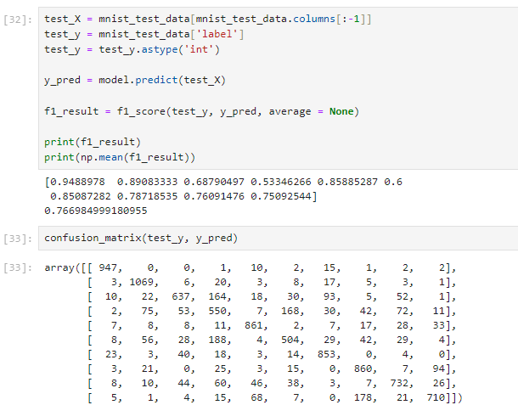
실습1)
28개 feature 활용 SVM 수행 결과 F1_score 는:
F1_score : 0.767
특히 숫자 3, 5 의 정확도 낮음
3을 5 로 인식하는 케이스 많음

Slide 18
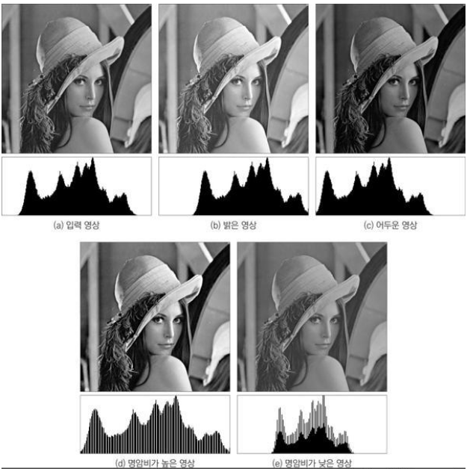
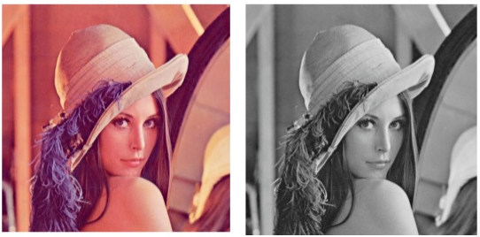
회고) 이미지 특징(feature) 추출
영상처리 → 항상 등장하는 사진 lena
Feature 추출 : 엣지, 코너, 색 히스토그램 등

Slide 19
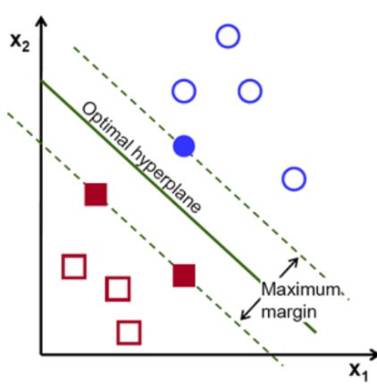
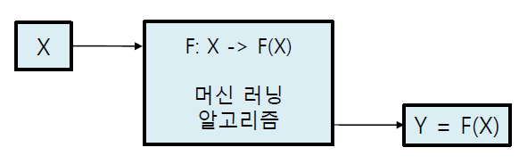
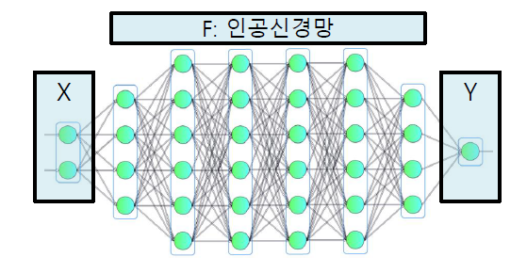
신경망이론
Machine Learning 모델 기본컨셉
Ex) SVM
Deep Learning 모델 기본컨셉
X = feature 를 분석가가 만들어야
If) mnist 의 768 array 를 그대로 feature 로 하면?!?
Ex) CNN
S1 = Activation func(x1*w1 + x2*w2)
x1
w1
s1
Y
w2
x2
s2

Slide 20
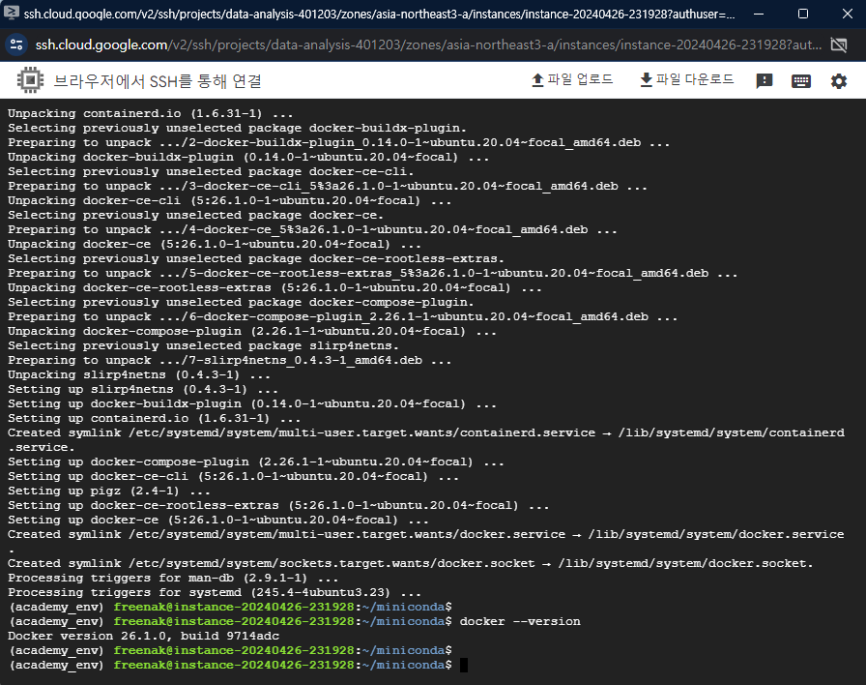
Instance 두개 중 한곳에 docker 설치
https://docs.docker.com/engine/install/ubuntu/
Installation methods 내용 중 2번 Install docker packages 까지만
설치 후
docker --version

Slide 21
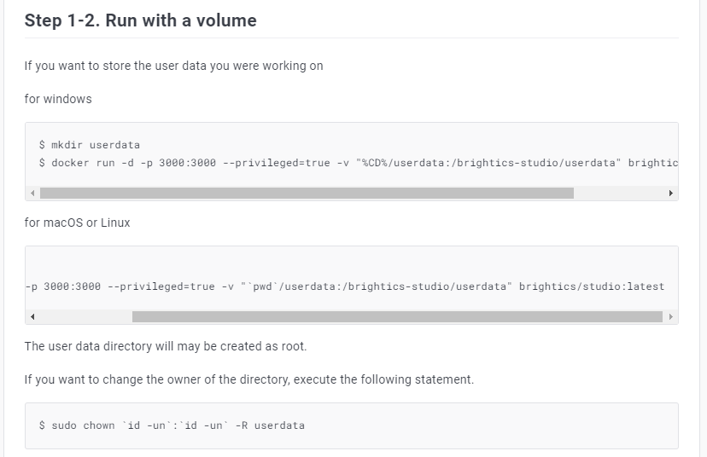
Brightics Studio 를 docker 로 설치
sudo docker pull brightics/studio
mkdir userdata
sudo docker run -d -p 3000:3000 --privileged=true -v "`pwd`/userdata:/brightics-studio/userdata" brightics/studio:latest
실행 후
Local pc 브라우져 에서
ip:3000 으로 접근해보세요~

Slide 22
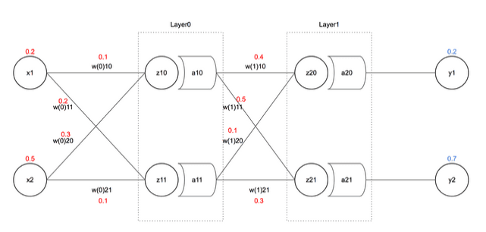
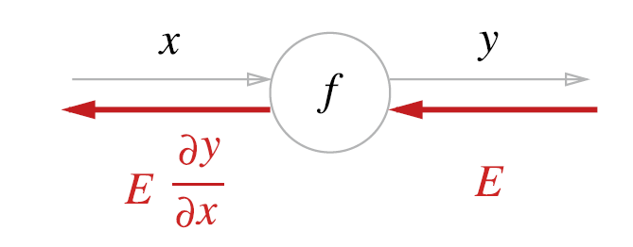
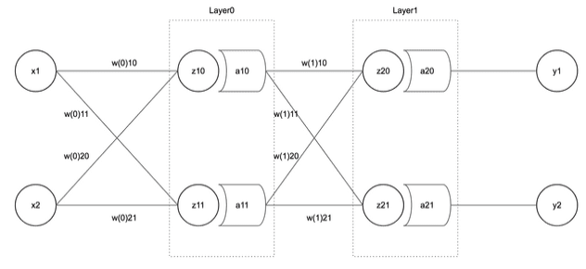
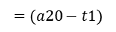
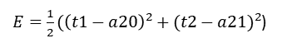
실습2) 딥러닝의 주요 컨셉
∂E
=
∂E
∂a20
∂z20
각 노드의 weight 값을 구해 나가는 과정
∂w(1)10
∂a20
∂z20
∂w(1)10
activation : sigmoid
$E=\frac{1}{2}({\left(t1−a20\right)}^{2}+{(t2−a21)}^{2}$)
∂E
$$=(a20−t1)$$
∂a20
0.373
0.573
0.373
0.273
-1.3
-1.039
0.78
0.655

Slide 23
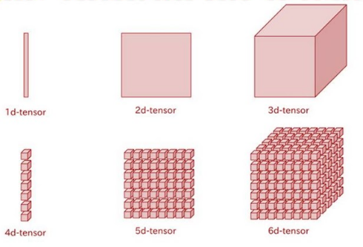
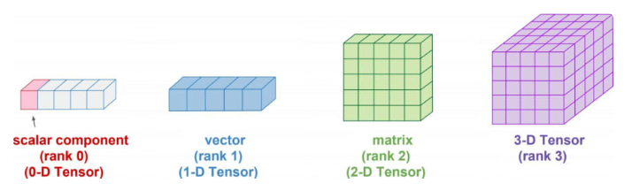
Tensor in deep learning
Tensors are the data structure used by machine learning system and getting to know them is an essential skill you should build early on.
A tensor is a container for numerical data. It is the way we store the information that we’ll use within our system.
Vectors:
features
Sequences:
timesteps, features
Images:
height, width, channels
https://dev.to/juancarlospaco/tensors-for-busy-people-315k
Videos:
frames, height, width, channels
https://medium.datadriveninvestor.com/what-is-the-tensor-in-deep-learning-77c2af7224a1

Slide 24
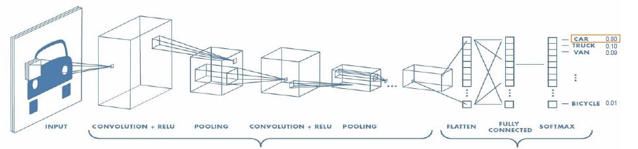
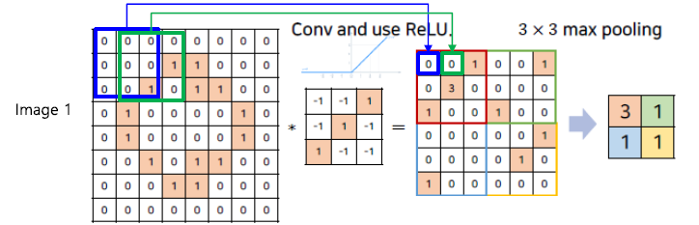
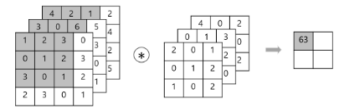
CNN (Convolutional Neural Network)
데이터 학습을 하는데 사람이 전처리 할필요가 없다?!?
Feature Extractor
Classifier
Filter 가 input의 모든 영역을 슬라이딩 하면서 합성곱을 계산하여 특징 맵 생성
Filter 사이에서 내적(dot product) 계산하여 각 위치의 결과 계산
계산된 결과내 max pooling 하여 특징으로 표현
추출된 특징으로 분류 수행
Flatten layer : N차원의 데이터를 1차원 배열로 변환
Cf)
3차원
Filter = kernel, 슬라이딩 = stride

Slide 25
실습3) DL 활용 Classification
분류 모델로 2층 layer, 20 epoch 활용
feature 를 선정(추출) 하지 않고 전체를 layer에 넣음
라벨 정보
학습 데이터
모델(layer) 선택
및 반복 학습epoch
테스트 데이터
학습된 모델
라벨 예측

Slide 26
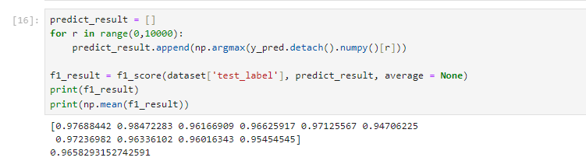
실습3)
2층 레이어로 구성된 DL 학습결과 F1_score 는:
F1_score : 0.965
레이어: 2층 , epoch : 20

Slide 27
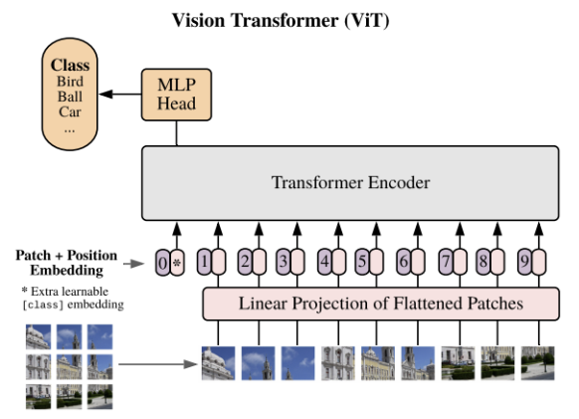
실습4) Multi-modal LLM 맛보기
Vision Transformer
https://arxiv.org/abs/2010.11929
An Image is Worth 16x16 Words: Transformers for Image Recognition at Scale

Slide 28
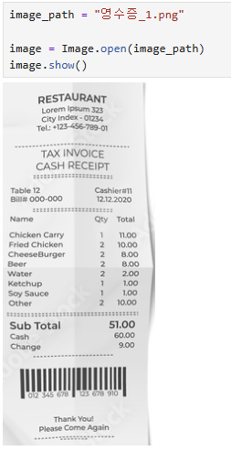
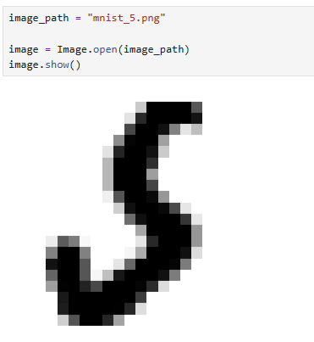
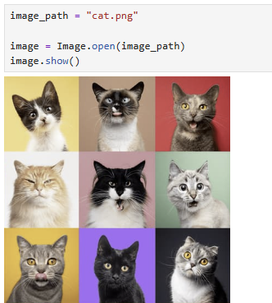
실습4)
Llama 3.2 vision
CNN 과의 차이점, 이미지 분석의 차이점 등 리뷰

